Slide 1
Posterior Reversibl Ensefalopati sendromu (PRES)
Nörolji Vaka Sunumları-1 Dr.Meryem Uluşahin-Dr.Vildan Altunayoğlu Çakmak Dr.Mehmet Özmenoğlu 6 Mayıs 2015 Grand Zorlu Hotel Trabzon

Slide 2
E.R.S
29 Y,KADIN
ŞİKAYET:
Bulanık görme, nöbet geçirme

Slide 3
ÖYKÜ:
Bir hafta önce 35 haftalık gebe iken tansiyon (TA 170/100 mmHg) ve tam idrar tahlilinde protein yüksekliği tespit edilmesi ile preeklemsi tanısı konan hasta güven vermeyen fetal durum nedeniyle hastanemiz kadın doğum servisine yatırılmış.

Slide 4
7 haftalık gebe iken Rh uygunsuzluğu nedeniyle hastaya RHOGAM yapılmış
Takibi sırasında hastanın kan basıncı alfamet’le (metildopa) kontrol altına alınmış
Takıbi sırasında NST leri nonreaktif seyreden hasta güven vermeyen fetal durum nedeniyle 21.03.15 tarihinde sezeryana alınmış
Bebeğin kan grubu negatif gelmesi nedeniyle RHOGAM yapılmamış
Genel durumu iyi olan hasta taburcu edilmiş

Slide 5
Taburculuk sonrası aralıklı olarak tansiyon yüksekliği devam eden hasta her iki gözde bulanık görme, gözünün önünde renkli ışıkların yanıp sönmesi gibi şikayetlerle KTÜ Acil Servisine baş vurdu.
Çift görme(-),baş ağrısı(-),bulantı-kusma(-)
Hasta acil servise getirildikten yarım saat sonra 1 dakika kadar süren tonik klonik nöbet geçirmiş
Nöbet sonrası bilinci açılmayan hasta entübe edilmiş

Slide 6
ÖZGEÇMİŞ
Tansiyon hastalığı yok, ek hastalık yok
Düzenli ilaç kullanımı yok

Slide 7
İLK MUAYENE (ACİL SERVİSTE)
Bilinci kapalı,entübe,mekanik ventilatöre bağlı hasta
IR:+/+ pupiller izokorik
Ağrılı uyarana minimal çekme yanıtı var
Duyu muayenesi:değerlendirilemedi
Serebellar muayene:değerlendirilemedi
PY:L/L
Ense sertliği yok

Slide 8
Hasta acil serviste ekstübe edildi,nöroloji servisimize yatışı yapıldı

Slide 9
SERVİS TAKİBİ SIRASINDA İLK MUAYENESİ:
Biliç açık,oryante koopere
IR:+/+ pupiller izokorik
Vertikal ve horizontal nistagmus (+),
Göz hareketleri her yöne serbest
Fasiyal asimetri yok,alt kraniyaller intakt
Uvula orta hatta
Motor muayene:bilateral üst ve alt ekstremitede 5/5 kuvvet
Duyu muayenesi:normal
Serebellar muayene:normal
Py:F/F,Romberg (-)

Slide 10
Hastanın serviste takibi sırasında
Baş ağrısı
Görme bulanıklığı
Gözlerinin önünde ışık çakmaları şeklinde şikayetleri vardı

Slide 11
LABORATUVAR:
BİYOKİMYA:
Glukoz:82 mg/dl
Albumin:3.1 g/dl
BUN:25 mg/dl
Kreatinin:2.18 mg/dl
Ürik asit:9.3 mg/dl
Alt:14 u/l Ast:45 u/l
Na:138 mEq/l
K:4.3 mEq/l
CRP:6.48 mg/dl

Slide 12
CBC:
Lökosit:11.2
Hb:10.6 g/dl
Hematokrit:31.9 %
Trombosit:182.000
Sedimentasyon: 66
TİT:
PH:6
Dansite:1.005
Proteın:30 mg/dl

Slide 13
24 SAATLİK İDRAR:
Glukoz:2.38 mg/dl
Kreatinin:29.11 mg/dl
Total protein:45.62 mg/dl
Albumin:14.86 mg/dl

Slide 14
BEYİN CT:
Bilateral oksipitalde hipodens görünüm
DİFÜZYON MRG:
Her iki oksipital lopta korteks-subkortikal beyaz cevher lokalizasyonunda ve sağ temporal lobda subkortikal beyaz cevher lokalizasyonunda T2 ve FLAİR de hiperintens,difüzyon kısıtlaması göztermeyen lezyonlar izlenmiştir

Slide 15
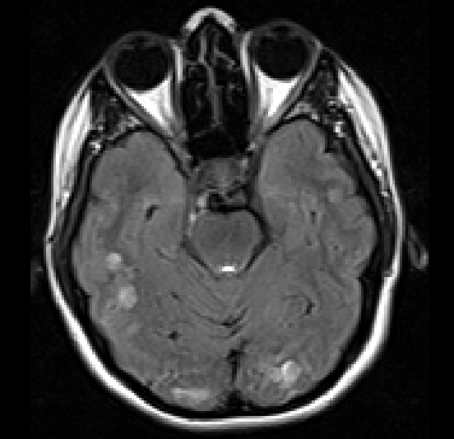
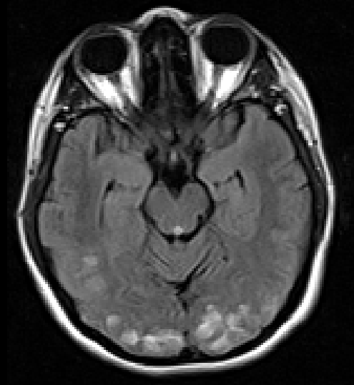

Slide 16
TANI-TEDAVİ
TANI:
Hastanın preeklamsi tanısının olması,kan basıncı yüksekliklerinin olması,beyın MR ve beyın CT sonucunda hipertansif ensefalopati? Bulgularının tespit edilmesi üzerine hastada progresif reversibl ensefalopati sendromu (PRES)düşnüldü
TEDAVİ:
Hastaya nöbet geçirmiş olması nedeniyle epanutin 3x100 mg başlandı
Hastaya TA regülasyonu için perlinganit infüzyonu başlandı

Slide 17
BFT bozukluğu ve kan basıncı yüksekliği olan hasta nefroloji bölümüne konsulte edildi:
TA:130-140 mmHg sistol/80-90 mmHg diyastol olacak şekilde adalat 30 mg sabah 1 tb başlanması,total 3L saatte 150 cc AÇİT yapılması önerildi.Hastanın perlinganit infüzyonu azaltılarak kesildi.Adalat 30 mg 1x1 ile TA takibi yapıldı.Kreatin yüksekliği olan hasta hidrate edildi.
Hasta HTRP açısından göz bölümüne konsulte edildi:
Hastada evre 0-1 HTRP olduğu belirtildi ve poliklinik kontrolü önerildi.

Slide 18
Hastadan nefroloji bölümünün önerisi ile 24 saatlik idrar toplandı ve albümin,total protein,glukoz,kreatinin çalışıldı,sonuçlar normaldi
Hastadan günlük BFT ve elektrolitler çalışıldı,AFR yüksekliği olan hastanın crp ve sedimentasyonları takip edildi
Hastanın baş ağrısı,gözme bulanıklığı şikayetleri giderek azaldı,kreatinin ve BUN değerleri normal düzeylere geriledi,CRP ve sedimentasyon geriledi

Slide 19
Posterior Reversibl Ensefalopati sendromu (PRES)
Baş ağrısı, bulantı, kusma, bilinç değişikliği, görme bozuklukları ve nöbet geçirme ile prezente olan,
Beynin posterior dolaşım alanındaki geçici değişikliklerle karakterize akut nörolojik bir sendromdur

Slide 20
Genellikle malign hipertansiyon, postpartum eklemsi ve immünsüpresif tedaviler ile ilişkilidir
Manyetik rezonans incelemede genellikle posterior parietal ve oksipital bölgelerde vazojenik ödem ile uyumlu lezyonlar görülmekle birlikte nadiren izole beyin sapı tutulumu bildirilmiştir.

Slide 21
Ana lezyonlar parietooksipital lob dışında beynin diğer bölgelerinde yerleşmiş ise olgular atipik PRES olarak adlandırılır
PRES’in erken teşhisi ve tedavisi oldukça önemlidir
Gecikmiş teşhis ve tedavi iskemik ve hemorajik lezyonlarla birlikte kalıcı nörolojik hasar ve hatta ölüme neden olabilir
Tedavide ilk olarak kan basıncının düzeltilmesi temeldir. Hipertansiyonun düzeltilmesi ile nörolojik bulgular genellikle çok kısa sürede kaybolur

